Slide 1
Etapas de la administración de proyectos

Slide 2
Baker,1999
“La administración de proyectos
es el proceso de combinar
sistemas, técnicas y personas
para completar un proyecto
dentro de las metas
establecidas de tiempo,
presupuesto y calidad.”

Slide 3
fase1 : inicio
Mecanismos de selección de proyecto
Carta del proyecto
Determinar la meta global del proyecto
Precisar el alcance general del proyecto
Seleccionar los miembros iniciales del equipo
Definir las expectativas generales de los clientes de la administración o de los interesados

Slide 4
Fase 2: PLANEACION:
identificación de actividades o tareas
secuencia de actividades
estimación de la duraciones y esfuerzo de las actividades
estimación de las necesidades de recursos
estimación de los costes de las actividades
representación grafica de flujo de actividades
optimización de la planificación

Slide 5
Fase3: EJECUCION
dirigir el equipo
reunirse con los miembros del trabajo
comunicarse con los terceros involucrados
resolver los conflictos o problemas que puedan surgir
asegurar los recursos necesarios(dinero, personal, equipo, tiempo)

Slide 6
Fase 4: CONTROL
vigilar las desviaciones del plan
emprender acciones correctivas
recibir y evaluar cambios en los proyectos solicitados en los proyectos solicitados
cambiar los calendarios de proyecto
adaptar los niveles de recursos
cambiar el alcance del proyecto
regresar a la etapa de planeación para hacer ajustes

Slide 7
Fase 5: Cierre
reconocimiento de logros y resultados
cierre de las operaciones y dispersión del equipo
aprendizaje de la experiencia del proyecto
revisión del proceso y resultados
redacción del informe final

Slide 8


Metodología para la gestión de proyectos

Slide 9
¿Que es metodología?
La metodología es la disciplina que estudia el conjunto de técnicas o métodos que se usan en las investigaciones científicas para alcanzar los objetivos planteados. Es una pieza fundamental para el estudio de las ciencias.
Que es gestión de proyectos
La gestión de proyectos está conformada por todas aquellas acciones que debes realizar para cumplir con una objetivo definido dentro de un período de tiempo determinado durante el cual se utilizan recursos, herramientas y personas, que tienen un coste que se ha de tener en cuenta cuando se realiza el presupuesto. Al final siempre obtienes unos productos finales que deben corresponder a los objetivos iniciales.

Slide 10
La manera en la que la gestión de proyectos dirigirá el trabajo depende de varios factores, entre ellos: la escalabilidad (la posibilidad de que el proyecto crezca), la importancia y la complejidad de las tareas.
Metodologías tradicionales
Son metodologías establecidas donde los proyectos ejecutan en un ciclo secuencial.
Iniciación
Planificación
Ejecución
medición
El enfoque de la gestión de proyectos tradicional pone especial énfasis en los procesos lineales, la documentación, la planificación por adelantado y priorización.

Slide 11

Es un método estructurado de gestión de proyectos. Es una aproximación a las “buenas prácticas” para la gestión de todo tipo de proyectos que se ha convertido en el estándar de facto para la organización, gestión y control de proyectos.
El proceso de las siete fases:
Puesta en marcha del proyecto.
Dirección del proyecto
Inicio del proyecto
Control de una fase
Gestión en la entrega de productos
Gestión de los limites de las fases
Cierre del proyecto
Las siete funciones:
El cliente
El usuario
El proveedor
El gestor de proyectos
El equipo de proyecto y gestor del equipo
El administrador
El usuario final

Slide 12

Se trata de un manual que brinda a las organizaciones un conjunto de procesos, modelos de administración, criterios y más aspectos favorables para la dirección de proyectos. Para ello, otorga una serie de herramientas que permiten identificar procesos generales y dar resultados óptimos.
Los macroprocesos
Inicio: conformado por dos procesos menores busca definir un nuevo proyecto o una nueva fase de ejecución
Planificación: veinte y cuatro procesos destinados a la concreción y el establecimiento de objetivos
Ejecución: ocho procesos implicados en el correcto desempeño
Control y monitorización: once procesos de supervisión y evaluación del desempeño del proyecto
Cierre: dos procesos, cierra el proyecto en su totalidad grado de aceptación y la satisfacción.

Slide 13


Diez aspectos clave:
Integración
Alcance
Tiempo
Costes
Calidad
Recursos humanos
Comunicaciones
Riesgos
Adquisiciones
stakeholders

Slide 14
Metodologías agiles
Se basa en gran medida en el trabajo en equipo, la colaboración, las tareas y la flexibilidad para responder al cambio lo mas rápido posible.
Mayor enfoque en individuos e interacciones que procesos y herramientas
El software funcionando es mas importante que una documentación extensa
La colaboración con el cliente es mas importante que la negociación contractual
Responder al cambio en lugar de seguir ciegamente un plan

Slide 15
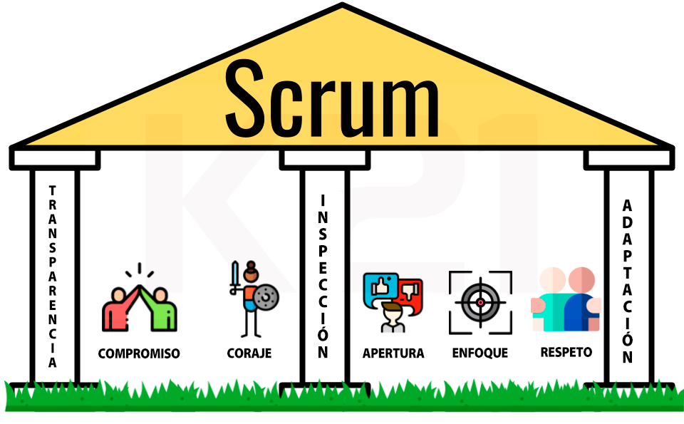
Scrum es un marco que permite el trabajo colaborativo entre equipos. Aunque se considera a menudo un marco de gestión de proyectos ágil, scrum incluye un conjunto de reuniones, herramientas y funciones que, de forma coordinada, ayudan a los equipos a estructurar y gestionar su trabajo
Se basa en tres pilares que son:
La transparencia
Inspección
Adaptación
Se basa en aspectos como:
La flexibilidad en la adopción de cambios y nuevos requisitos durante un proyecto complejo.
El factor humano
La colaboración e interacción con el cliente
El desarrollo iterativo como forma de asegurar buenos resultados

Slide 16
Herramientas para la metodología:
Están definidas para maximizar la transparencia dentro del equipo, es decir que todos tengan una misma visión de lo que esta ocurriendo
Product backlog: es el listado de tareas que engloba todo un proyecto por lo que las que estén mas arriba deben ser las de mayor prioridad.
Sprint backlog: es el grupo de tareas de producto backlog que el equipo de desarrollo elige en el sprint planning junto con el plan para poder desarrollarlas

Slide 17
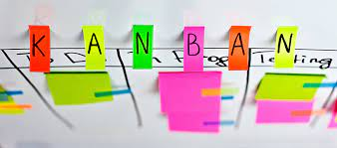
Esta metodología sencilla se puede actualizar y los equipos de trabajo la pueden asumir sin problema. Al ser un método visual permite que a golpe de vista se conozca el estado de los proyectos y asignar nuevas tareas de manera muy efectiva. Para aplicarlo es necesario un tablero de tareas con el poder mejorar el trabajo y tener un ritmo sostenible.

Slide 18
Principios básicos
Visualizar lo que se hace: todas las tareas y elementos en una tabla contribuirá a que todos los miembros del equipo se mantengan al corriente con su trabajo.
Limitar la cantidad de trabajo de proceso: establecer metas asequible mantener el equilibrio de flujo de trabajo mediante la limitación de los trabajos en proceso para prevenir el exceso de compromiso en la cantidad de tareas
Seguimiento del tiempo: un seguimiento del tiempo de forma continua y evaluar el trabajo con precisión
Lectura fácil de indicadores visuales: conocer lo que esta ocurriendo de un solo vistazo para esto se utilizan tarjetas de colores para distinguir los tipos de trabajo, prioridades, etiquetas, fechas limite y mas.

